Slide 1



MA'LUMOTLAR TUZILMALARI VA ALGORITMLAR
9-DARS
TREES AND BINARY TREES
Bilim pul kabidir: Sizda u qancha ko‘p bo‘lsa, undan-da ko‘prog‘iga ega bo‘lishni istayverasiz.
PRESENTED BY ZIKRILLO

Slide 2

DATA STRUCTURES AND ALGORITHMS
PAGE 02
Daraxt — tana va shoxlari yogʻochlangan koʻp yillik oʻsimlik. Daraxtlar boʻyiga qarab 3 guruhga: 1) 35 m dan baland (chinor, terak, qora qayin, qaragʻay); 2) 25–35 m (qayragʻoch, yongʻoq, oq qayin, tol, qatrangʻi); 3) 25 m gacha (zarang, chetan, shumurt) boʻlinadi. Mevali daraxtlar ham shakliga qarab 3 guruhga: 1) shoxshabbasi koʻp, baland boʻlib oʻsadigan (nok, gilos, yongʻoq, olmaning ayrim navlari); 2) tanasi koʻrimsiz, ildiz bachkilaridan ham koʻpayadigan boʻyi past (shaftoli, olmaning pakana xillari, olcha va olxoʻrining ayrim turlari); 3) birinchi va ikkinchi guruh oraligʻidagi oʻrta boʻyli daraxtlar (olma va oʻrikning koʻpchilik xillari va navlari, nok, olchaning ayrim turlari)ga boʻlinadi.
DARAXT (TREE) NIMA?

Slide 3
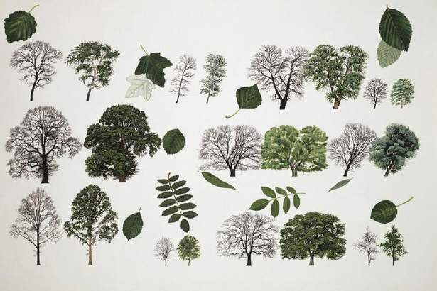
DATA STRUCTURES AND ALGORITHMS
PAGE 03
DARAXTLARNING TURLARI.
Daraxtalarning turli turlari bor. Masalan, mevali, mevasiz, gullaydigan gullamaydigan, archa bargli, sovuqqa chidamli , chidamsiz va hokazo.

Slide 4

DATA STRUCTURES AND ALGORITHMS
PAGE 04
DARAXTLAR???
Nimaga biz zoologiya haqida gaplashyapmiz???
Albatta bu hazil. Biz zoologiya o’tmaymiz albatta keling biz malumotlar strukturasidagi treeni ko’rib o’taylik.

Slide 5
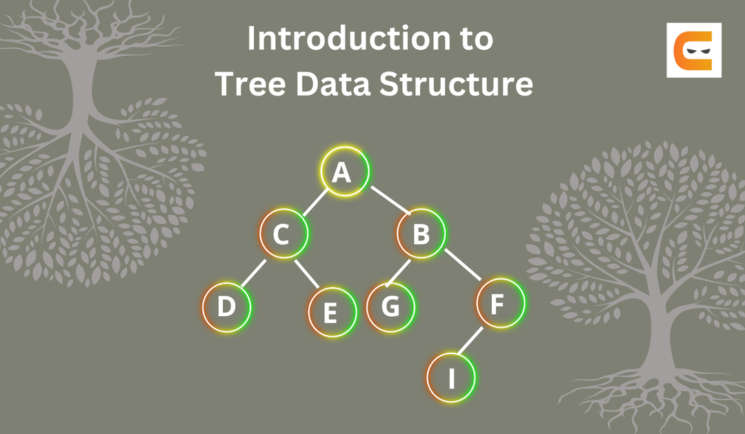
DATA STRUCTURES AND ALGORITHMS
PAGE 05
DARAXT (TREE) TUSHUNCHASI
Daraxt — ma'lumotlar tuzilmasi bo'lib, unda elementlar tugun (node) sifatida tashkil topgan va ular orasida ota-ona (parent) va farzand (child) bog'lanishlari mavjud.

Slide 6
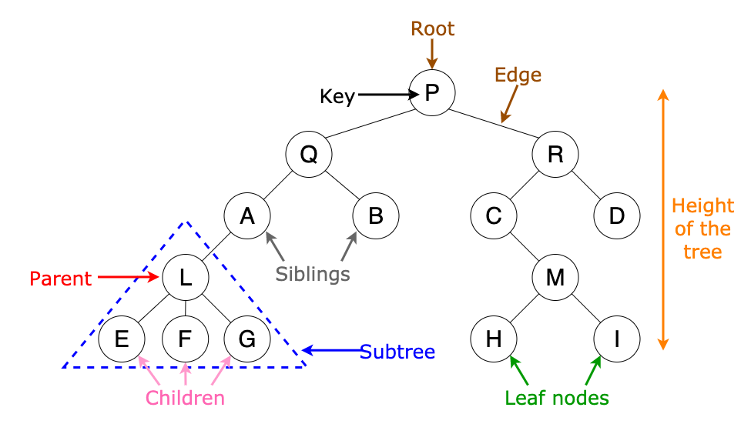
DATA STRUCTURES AND ALGORITHMS
PAGE 06
ASOSIY TUSHUNCHALAR
Asosiy tushunchalar:
  Root (Ildiz): Daraxtning boshlang'ich tuguni.
  Node (Tugun): Daraxtdagi har bir element.
  Leaf (Barg): Farzandi yo'q tugun.
  Edge (Qirra): Tugunlar orasidagi bog'lanish.

Slide 7
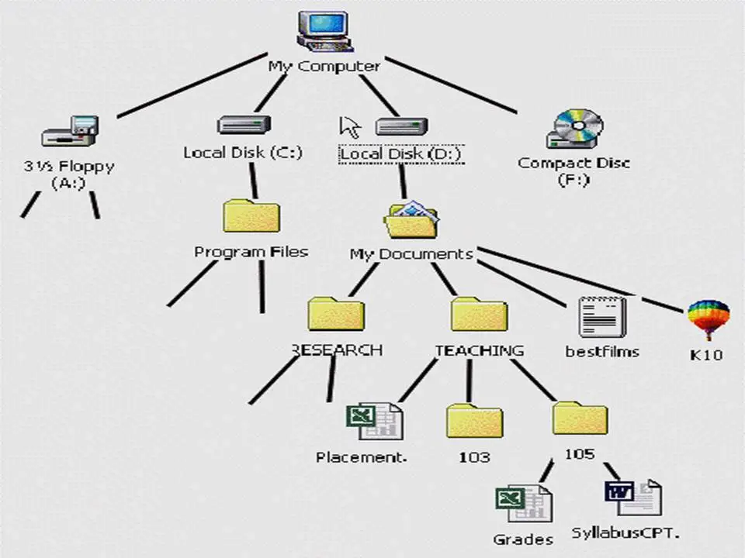
DATA STRUCTURES AND ALGORITHMS
PAGE 07
DARAXTLARNING ISHLATILISH O'RNI
Daraxtlarning ishlatilish o'rni:
  Fayllar va papkalar tuzilmasi (filial struktura)
  Organogramma va ierarxik tuzilmalar(bu tashkilotning tuzilishini ko‘rsatuvchi grafik shakldagi diagramma)
  Ma'lumotlar qidirish tizimlari (masalan, ikkilik qidiruv daraxtlari - Binary Search Trees)

Slide 8
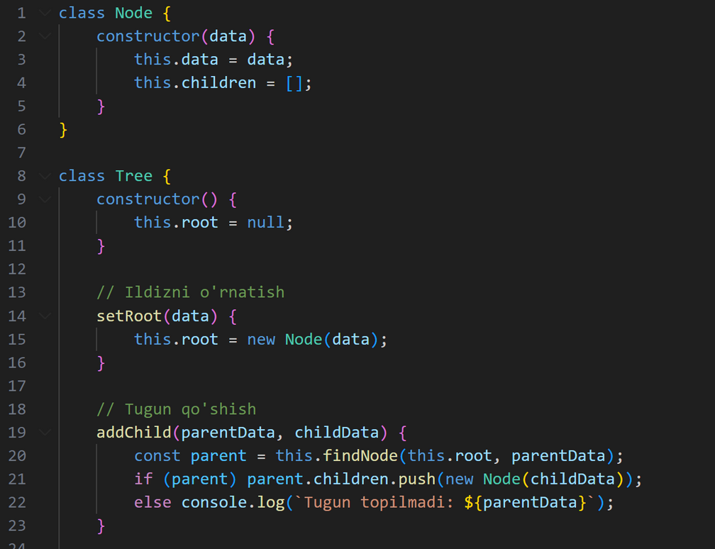
DATA STRUCTURES AND ALGORITHMS
PAGE 08
CODE
Ushbu kod daraxt tuzilmasini yaratish va tugunlar qo'shish uchun oddiy, lekin samarali struktura taqdim etadi. Node klassi har bir tugunni ma'lumot va bolalar bilan ifodalaydi, Tree klassi esa daraxt ildizini belgilash va yangi tugunlarni qo'shish imkoniyatini beradi. addChild metodi orqali mavjud tugunga bola tugun qo'shiladi, bunda ota tugun aniqlanmasa, xato haqida ma'lumot chiqariladi, bu esa daraxt tuzilmasini qulay boshqarish imkonini beradi.
Kodning to’lig’ini telegram kanalda topishingiz mumkin.

Slide 9
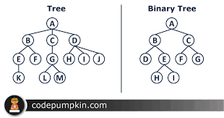
DATA STRUCTURES AND ALGORITHMS
PAGE 09
IKKILIK DARAXT (BINARY TREE) NIMA?
Ikkilik daraxt — bu daraxt turidir, unda har bir tugunning maksimal ikkita farzandi bor.

Slide 10
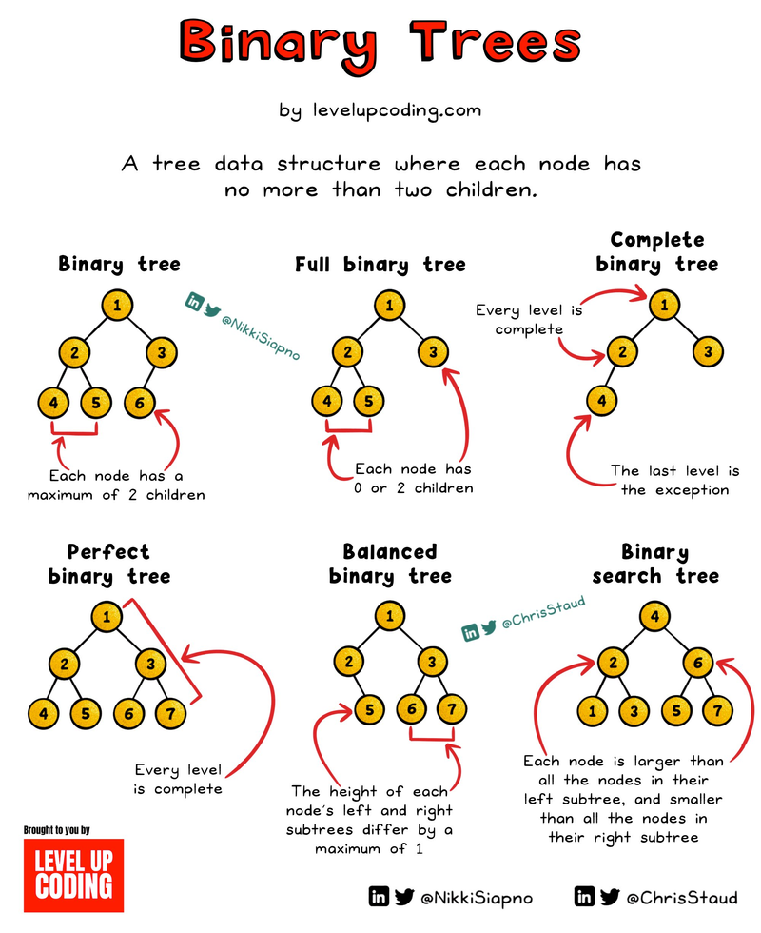
DATA STRUCTURES AND ALGORITHMS
PAGE 10
BINARY TREE TURLARI.
Turlari:
  Complete Binary Tree: Hamma darajadagi tugunlar to'liq to'lgan daraxt.
  Full Binary Tree: Har bir tugunning yoki ikkita farzandi bor, yoki hech qanday farzandi yo'q.
  Perfect Binary Tree: Hamma darajadagi tugunlar to'liq to'lgan va hamma barglar bir xil chuqurlikda joylashgan.
  Balanced tree -Muvozanatli daraxtda har bir chap va o‘ng sub-daraxtlarning balandligi maksimal bitta farq qilishi kerak.
Amaliy qo'llanilishi:
  Qidiruv algoritmlarida (Ikkilik qidiruv daraxti - Binary Search Tree)

Slide 11
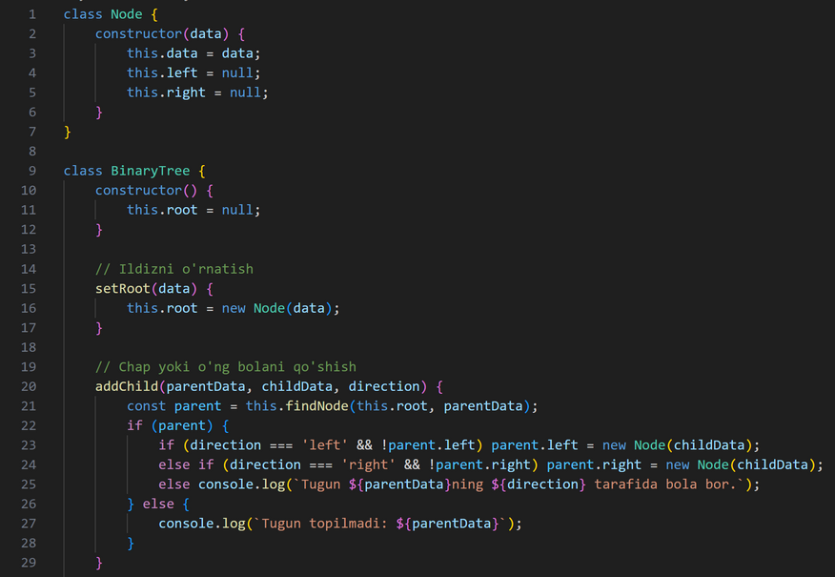
DATA STRUCTURES AND ALGORITHMS
PAGE 11
CODE
Ushbu kod ikki tomonlama daraxt (binary tree) tuzilmasini ifodalash uchun yozilgan. Node klassi har bir tugunning ma’lumotini va chap/o‘ng bolalariga havolalarni saqlaydi, BinaryTree klassi esa daraxt ildizini belgilash va chap yoki o‘ng bolalarni qo‘shish imkonini beradi. addChild metodi yordamida ota tugunga bolaning qaysi yo‘nalishda qo‘shilishi aniqlanadi va agar bo‘sh joy bo‘lmasa yoki tugun topilmasa, tegishli xabar chiqariladi.

Slide 12
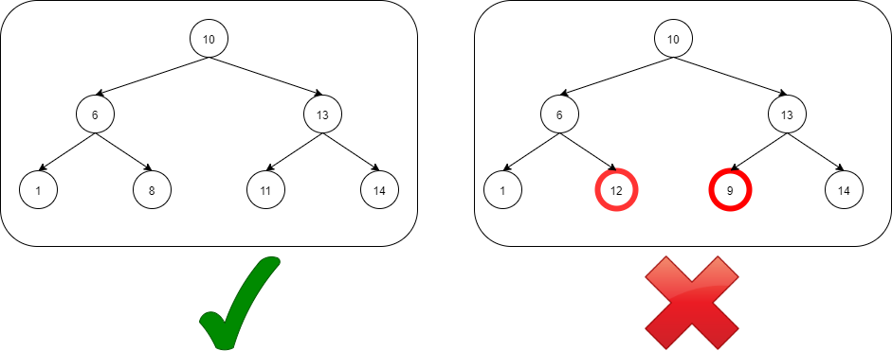
DATA STRUCTURES AND ALGORITHMS
PAGE 12
BINARY SEARCH TREE (BST)
Binary Search Tree — ikkilik daraxt turi bo'lib, unda har bir tugun quyidagi qoidalarga amal qiladi:
  Har bir tugunning chap farzandlari tugundagi qiymatdan kichik.
  Har bir tugunning o'ng farzandlari tugundagi qiymatdan katta.
  BST da qiymatlar noyob, ya'ni har bir qiymat bir martagina uchraydi.

Slide 13
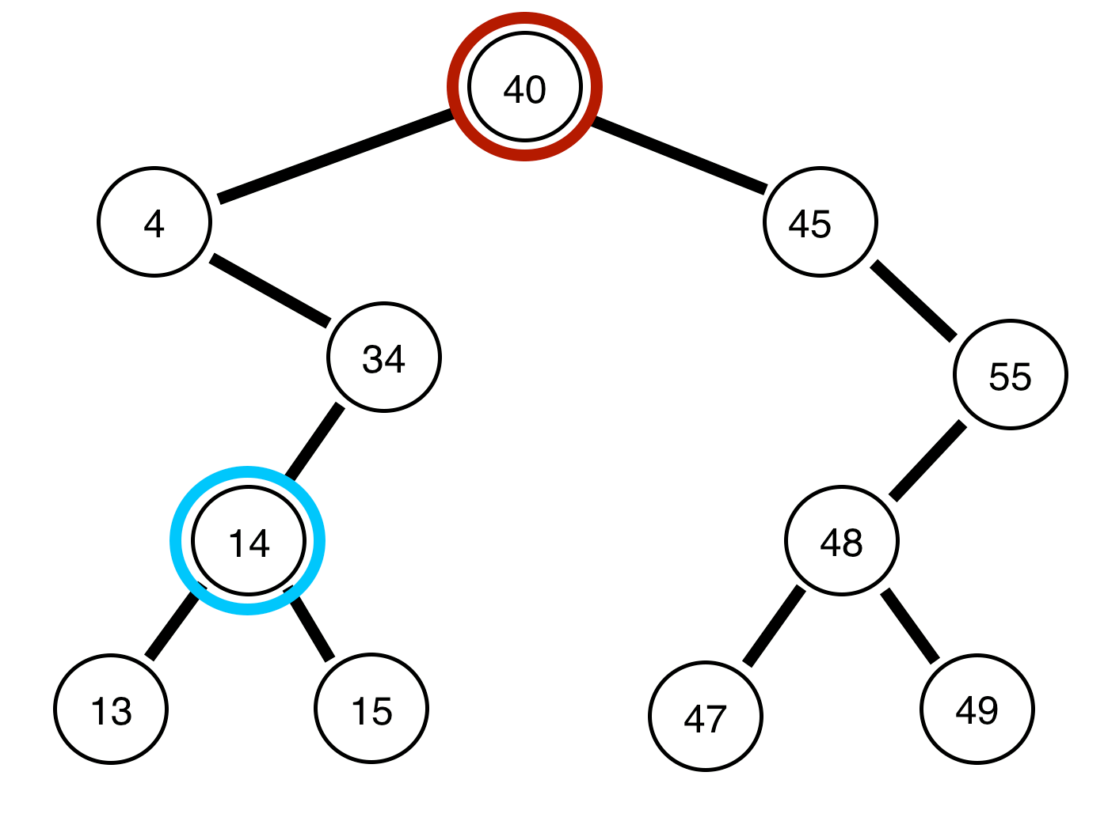
DATA STRUCTURES AND ALGORITHMS
PAGE 13
BST NING ASOSIY XUSUSIYATLARI
  Tezkor qidiruv: BST tuzilmasi qiymatlarni tartib bilan saqlash imkonini beradi, shuning uchun qiymatlarni qidirish O(log n) vaqt sarfi bilan amalga oshirilishi mumkin. Bu, albatta, daraxt muvozanatlangan holatda bo'lsa amalga oshadi.
  Tezkor qo'shish va o'chirish: BST ga yangi tugun qo'shish yoki tugunni o'chirish ham O(log n) vaqt sarfi bilan amalga oshadi, agar daraxt muvozanatlangan bo'lsa.

Slide 14
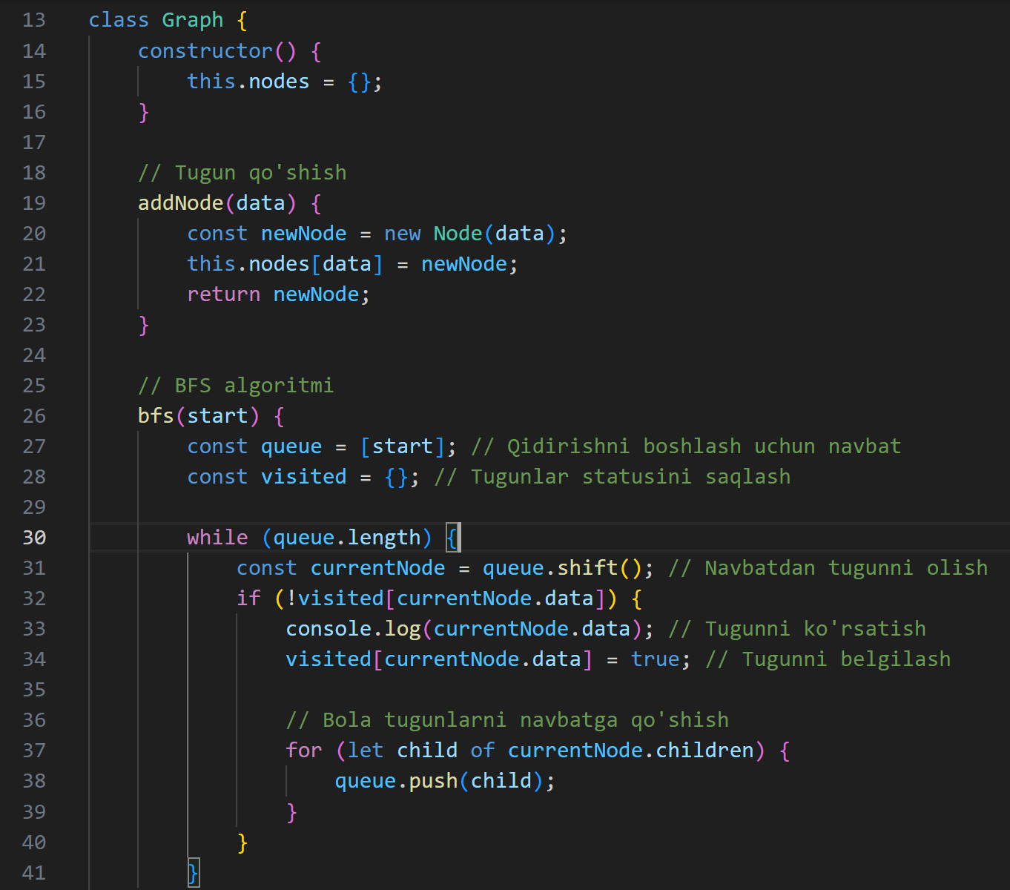
DATA STRUCTURES AND ALGORITHMS
PAGE 14
CODE
  insertNode: Ushbu metod yangi tugunni BST qoidalariga muvofiq joylashtirish uchun rekursiv ravishda chap yoki o'ng tomonga qo'shadi.
  search: Ushbu metod ma'lum bir qiymatni BST ichida qidiradi va topilgan tugunni qaytaradi yoki qiymat mavjud bo'lmasa null qaytaradi.

Slide 15
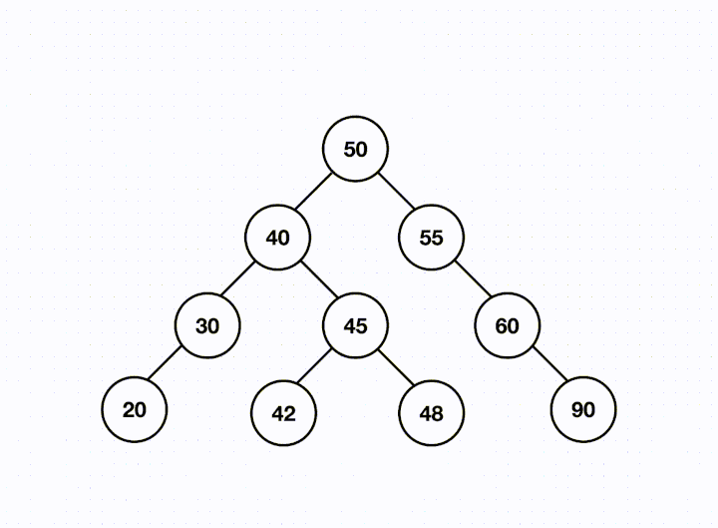
DATA STRUCTURES AND ALGORITHMS
PAGE 15
BST GA MALUMOT QO’SHISH
  Yangi qiymat BST ga qo'shilganda, ildizdan boshlanib, qiymatga qarab chap yoki o'ng tomonga o'tib boriladi.
  Nihoyat, bo'sh joyga yetganda, yangi tugun shu joyga qo'shiladi.

Slide 16
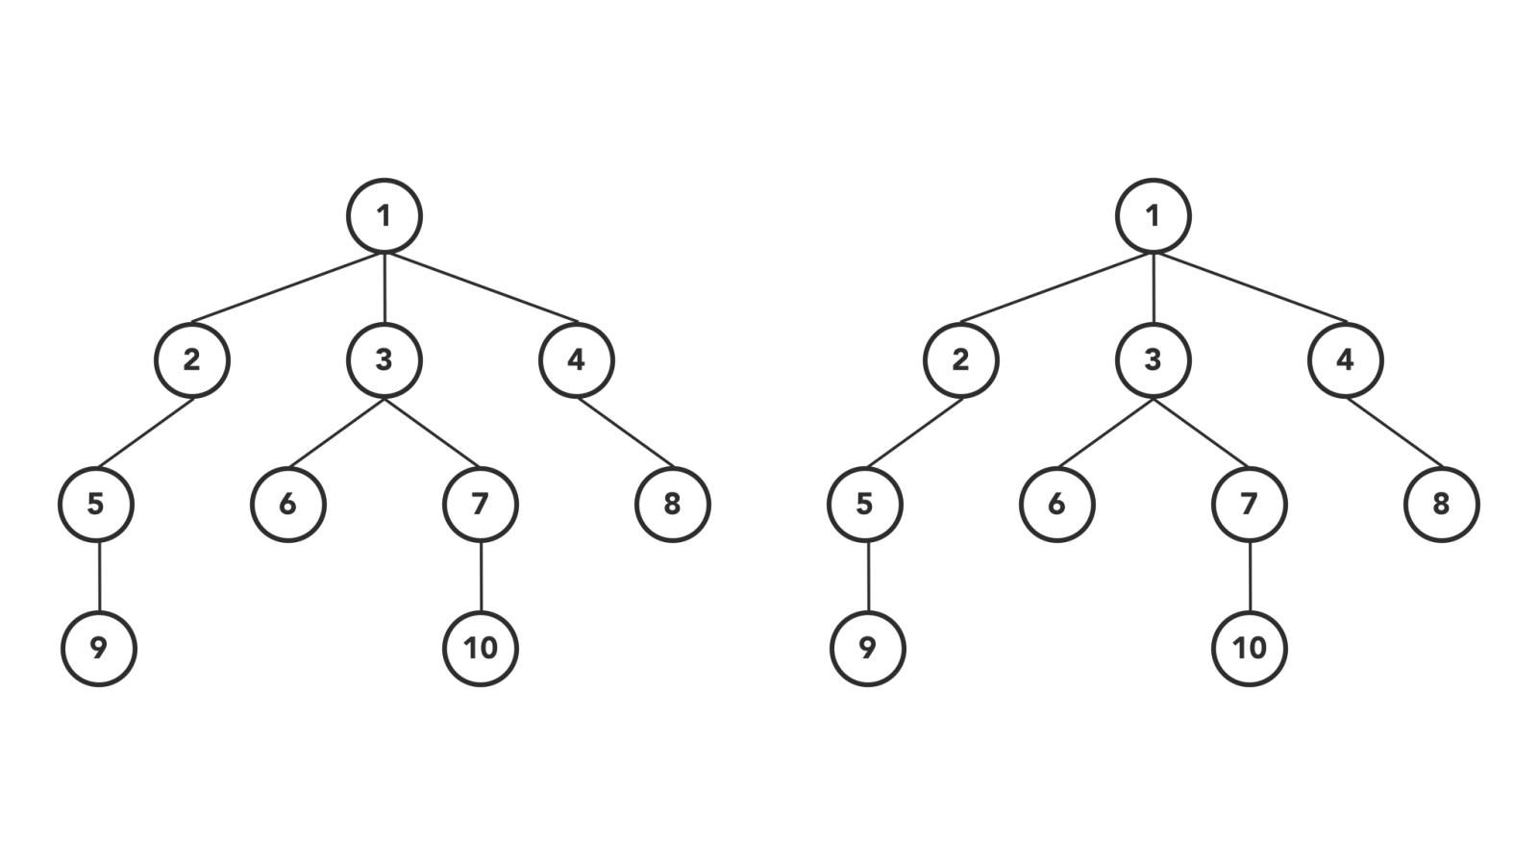
DATA STRUCTURES AND ALGORITHMS
PAGE 16
DARAXTLARDA YURISH (TREE TRAVERSAL) USULLARI.
Daraxtda yurish (Traversal) usullari daraxtdagi tugunlarni ma'lum tartibda ko'rib chiqish uchun qo'llaniladi.
Biz sizlar bilan ularning ikki turini DFS va BFS ni ko’rib chiqamiz.

Slide 17
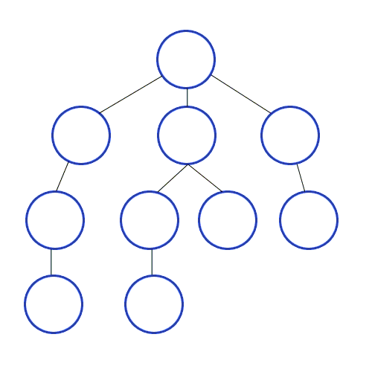
DATA STRUCTURES AND ALGORITHMS
PAGE 17
DFS (DEPTH-FIRST SEARCH)
DFS (Depth-First Search) — Chuqurlik bo'yicha qidiruv:

Slide 18
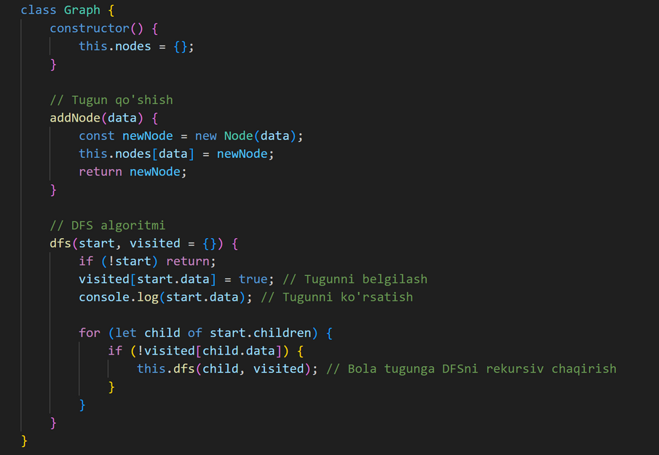
DATA STRUCTURES AND ALGORITHMS
PAGE 18
CODE
  Node klassi har bir tugunning ma'lumotini va bolalarini saqlaydi.
  Graph klassi tugunlar va bog'lanishlar bilan graf tuzilmasini ta'minlaydi.
  addNode metodi orqali grafga yangi tugunlar qo'shiladi.
  dfs metodi DFS algoritmini amalga oshiradi, bunda tugunlar rekursiv ravishda tekshiriladi va ko'rsatiladi.

Slide 19
DATA STRUCTURES AND ALGORITHMS
PAGE 19
BFS (BREADTH-FIRST SEARCH)
BFS (Breadth-First Search) — Kenglik bo'yicha qidiruv:
  Daraxtning har bir darajasi bo'yicha yuriladi, yuqoridan pastga qarab.
  Bu qidiruv uchun odatda navbat (queue) ishlatiladi.

Slide 20
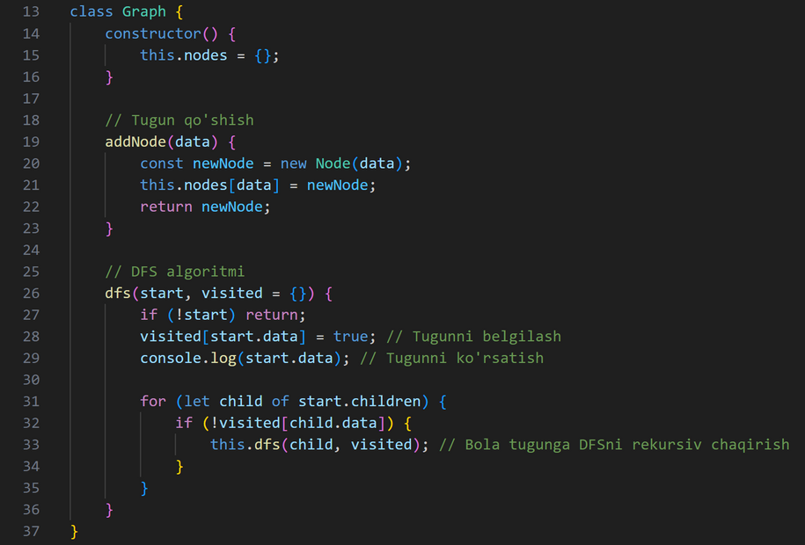
DATA STRUCTURES AND ALGORITHMS
PAGE 20
CODE
  Node klassi har bir tugunning ma'lumotini va bolalarini saqlaydi.
  Graph klassi tugunlar va bog'lanishlar bilan graf tuzilmasini ta'minlaydi.
  addNode metodi orqali grafga yangi tugunlar qo'shiladi.
  bfs metodi BFS algoritmini amalga oshiradi, bunda tugunlar kenglik bo'yicha tekshiriladi va ko'rsatiladi.

Slide 21
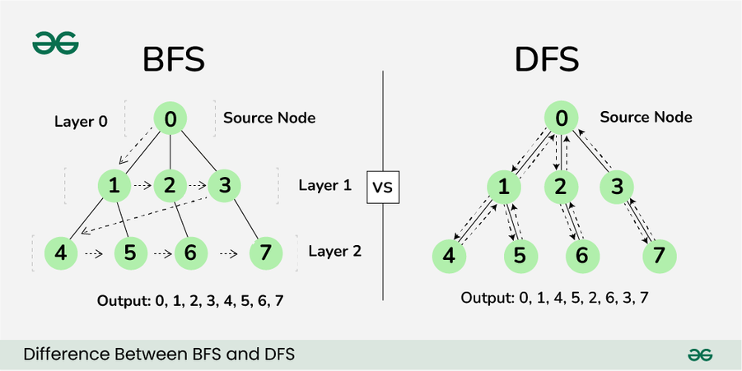
DATA STRUCTURES AND ALGORITHMS
PAGE 21
ISHLATILISHI?
DFS ni ishlatish uchun vaziyatlar:
  Daraxtning chuqur qismlarini birinchi bo'lib ko'rib chiqish kerak bo'lsa.
  Stack (steka) orqali amalga oshiriladi.
  Masalan, labirint yechimida, ya'ni imkoniyatlarni tekshirish.
BFS ni ishlatish uchun vaziyatlar:
  Daraxtning biror qatlamida yoki darajasida tugunlarni qidirish kerak bo'lsa.
  Navbat (queue) orqali amalga oshiriladi.
  Masalan, eng qisqa yo'lni topish algoritmlarida (masalan, grafiklar bilan ishlaganda).

Slide 22
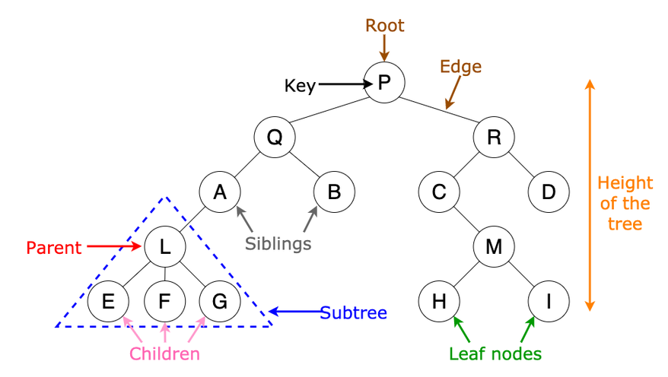
DATA STRUCTURES AND ALGORITHMS
PAGE 22
DARAXT XUSUSIYATLARI
  Chuqurlik (Depth): Tugunning ildizdan bo'lgan masofasi.
  Balandlik (Height): Daraxtning eng chuqur tuguni bilan ildiz o'rtasidagi masofa.
  Ota-ona va farzand munosabatlari: Har bir tugun o'zining yuqori darajadagi ota-ona va past darajadagi farzandlarga ega.
  Subtree (Pastki daraxt): Har bir tugunning o'zi va unga bog'langan barcha farzandlari.

Slide 23
DATA STRUCTURES AND ALGORITHMS
PAGE 23
DARAXT XUSUSIYATLARI
  Chuqurlik (Depth): Tugunning ildizdan bo'lgan masofasi.
  Balandlik (Height): Daraxtning eng chuqur tuguni bilan ildiz o'rtasidagi masofa.
  Ota-ona va farzand munosabatlari: Har bir tugun o'zining yuqori darajadagi ota-ona va past darajadagi farzandlarga ega.
  Subtree (Pastki daraxt): Har bir tugunning o'zi va unga bog'langan barcha farzandlari.

Slide 24
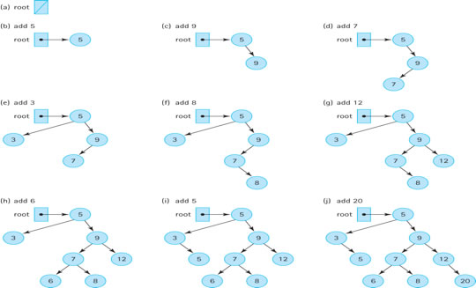
DATA STRUCTURES AND ALGORITHMS
PAGE 24
DARAXTLARDA KO’P UCHRAYDIGAN AMALLAR
Asosiy amallar:
  Qo'shish (Insertion): Daraxtga yangi tugun qo'shish.
  O'chirish (Deletion): Daraxtdan tugunni o'chirish.
  Qidirish (Search): Ma'lum bir qiymatni daraxtda qidirish.
Maxsus daraxtlarda qo'llanadigan amallar:
  Ikkilik qidiruv daraxti (BST): Tartiblangan daraxt bo'lib, har bir tugunning chap farzandlari kichik, o'ng farzandlari esa kattaroq qiymatlarga ega.
  AVL va Red-Black daraxtlari: Muvozanatlashgan daraxtlar, ya'ni balandligi boshqarib boriladigan daraxtlar.

Slide 25
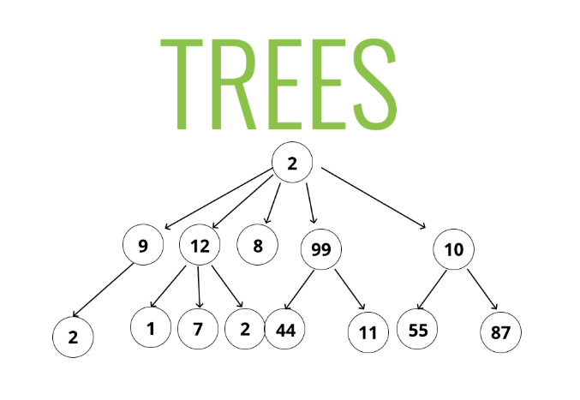
DATA STRUCTURES AND ALGORITHMS
PAGE 25
DARAXTLARNING AMALIY ISHLATILISH O'RNI
  Qidiruv algoritmlari: Ma'lumotlarni tezkor qidirish uchun.
  Tartiblash algoritmlari: Ma'lumotlarni tartibga keltirish uchun.
  Kompilyatorlar: Sintaksis daraxtlarini yaratish uchun.
  Tarmoq va yo'llar topish: Tarmoqlarda eng qisqa yo'llarni topish uchun (masalan, grafik daraxtlar).
  Sun'iy intellekt: O'yinlar uchun qaror daraxtlari (masalan, shaxmat o'yinida harakatlarni simulyatsiya qilish).

Slide 26
DATA STRUCTURES AND ALGORITHMS
QO’SHIMCHA O’RGANISH UCHUN MANBALAR
Dars bo’yicha
1. Tree data structures in 2 minutes
2. Ma'lumot tuzilmalari (Data Structures) - Tree
3. Ma'lumot tuzilmalari (Data Structures) - Binary Tree
4. Learn Binary search trees in 20 minutes
5. Algoritmlar va Ma'lumot Tuzilmalari (To'liq Kurs)
6. grokking algoritm
PAGE 26

Slide 27
DATA STRUCTURES AND ALGORITHMS
PAGE 27
ETIBORINGIZ UCHUN TASHAKKUR
+998977173307
HTTPS://T.ME/ZIKRILLO001
Notog'ri qaror chiqarish balki yomondir, lekin biror qarorga kela olmaslik undanda yomon.

